Slide 1
說明書

Slide 2
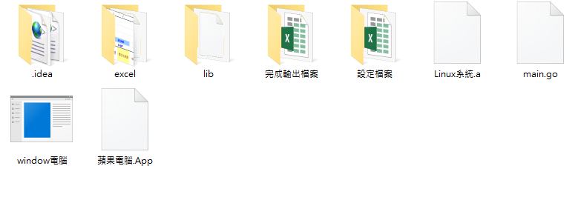
1.進入excel資料夾

Slide 3
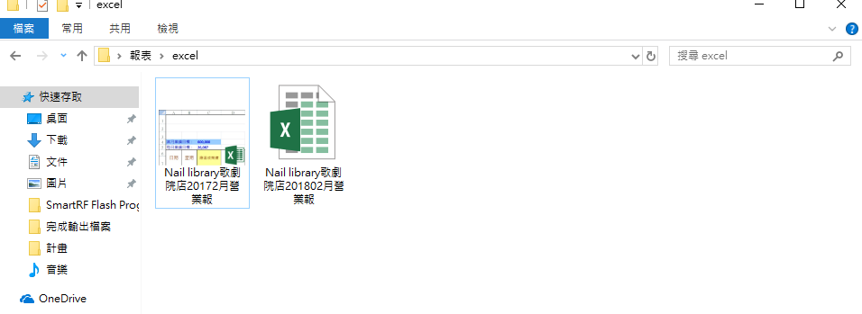
放入要轉換的檔案

Slide 4
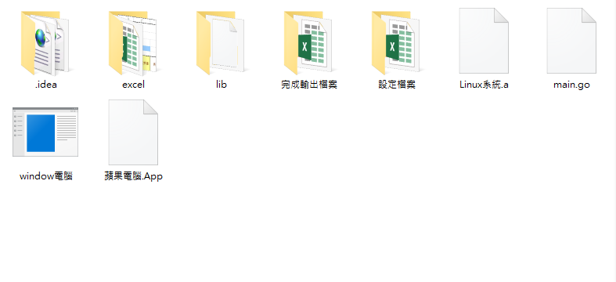
2.進入 設定檔案 資料夾

Slide 5
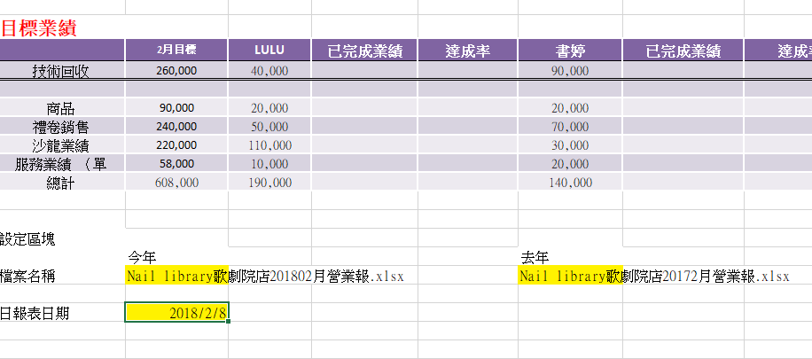
開啟excel檔案 修改黃色部分 跟 目標業績 報表日期就是要抓取的日報表

Slide 6
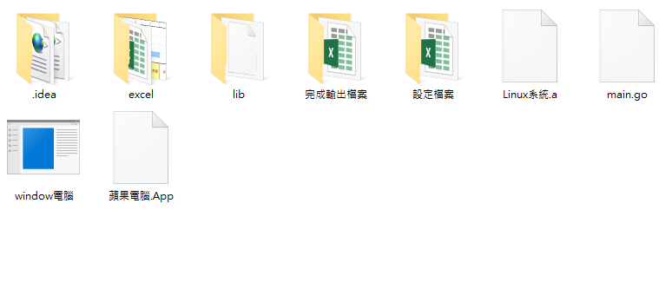
3.執行程式 根據你的系統執行

Slide 7
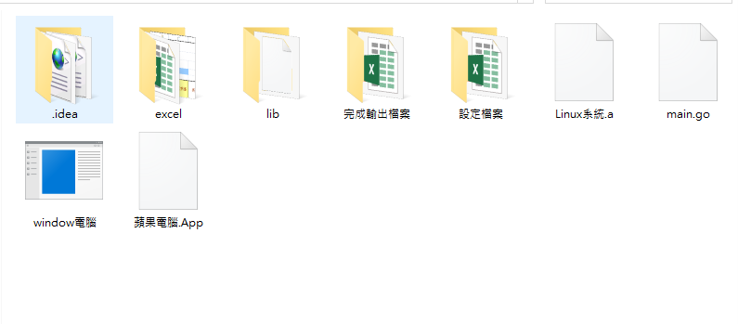
轉換完成的檔案會在 完成輸出檔案 的資料夾

Slide 8
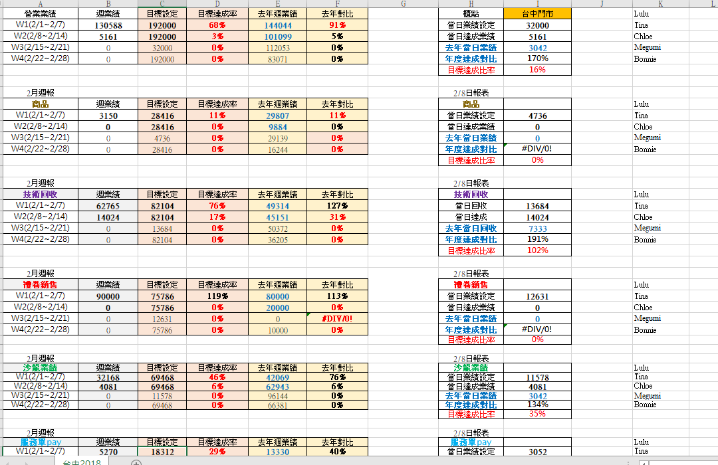
Demo

